Slide 1
Construire et mettre en œuvre des indicateurs de pilotage et de performance
Julien Gossa
Maître de Conférence, CPESR / laboratoire SAGE, Université de Strasbourg

Slide 2
Construire et mettre en œuvre des indicateurs de pilotage et de performance
Deux approches :
Partir des besoins
Kpi très adaptés
Plus coûteux à produire et moins comparables
Partir des données
Kpi plus contraints / moins adaptés
Comparables et bon marché

Slide 3
Principales sources de données administratives ouvertes sur l’ESR
Data.gouv.fr
https://www.data.gouv.fr/fr/
#DataESR :
https://data.enseignementsup-recherche.gouv.fr/
Eter :
https://www.eter-project.com/

Slide 4
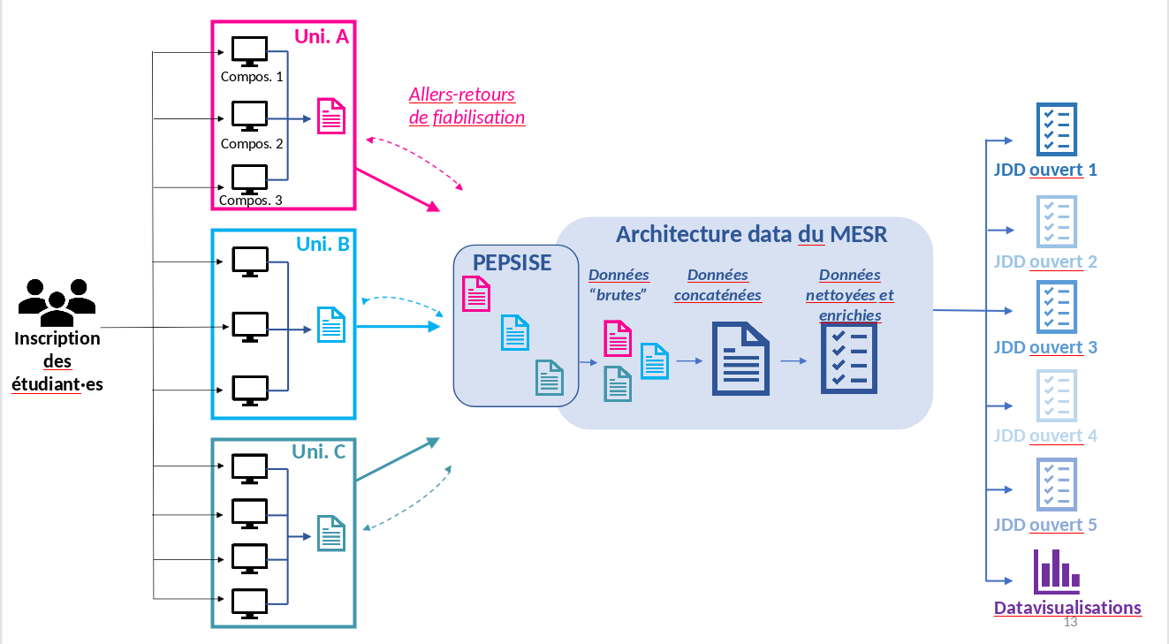
Collecte et publication des données administratives ouvertes de l’ESR par le SIES

Slide 5
CPESR : pipelines d’intégration/présentation
Pipeline /workflow CPESR :
Source : #DataESR
Traitements : Rmarkdown
Publication : github
RFC exploratoire
https://github.com/cpesr/RFC
Intégration “continue” des données
https://github.com/cpesr/kpiESR
Publications
https://cpesr.fr/tableau-de-bord-esr/
https://data.cpesr.fr/tdbesr/

Slide 6
CPESR : wikidataESR
Pour les « soft data » de l’ESR :
Une base de données libre :
https://www.wikidata.org
Un guide et une librairie R :
https://github.com/cpesr/WikidataESR
Une interface web de consultation :
https://data.cpesr.fr/wikidataesr/

Slide 7
Ateliers
KPI
Construire d’autres indicateurs
Classements
Quel kpi pour quel classement
Commentaire d’établissement
Expliquer les kpi d’un établissement
Données « brutes »
Exploration libre
WikidataESR
Edition des données d’un établissement

